Slide 2











Slide 3
Implulsemos las compras de un e-Commerce con ML.Net y Tensorflow
Marcos Lora Rosa

Slide 4


Slide 5


Slide 6


Slide 7


Slide 8



Slide 9
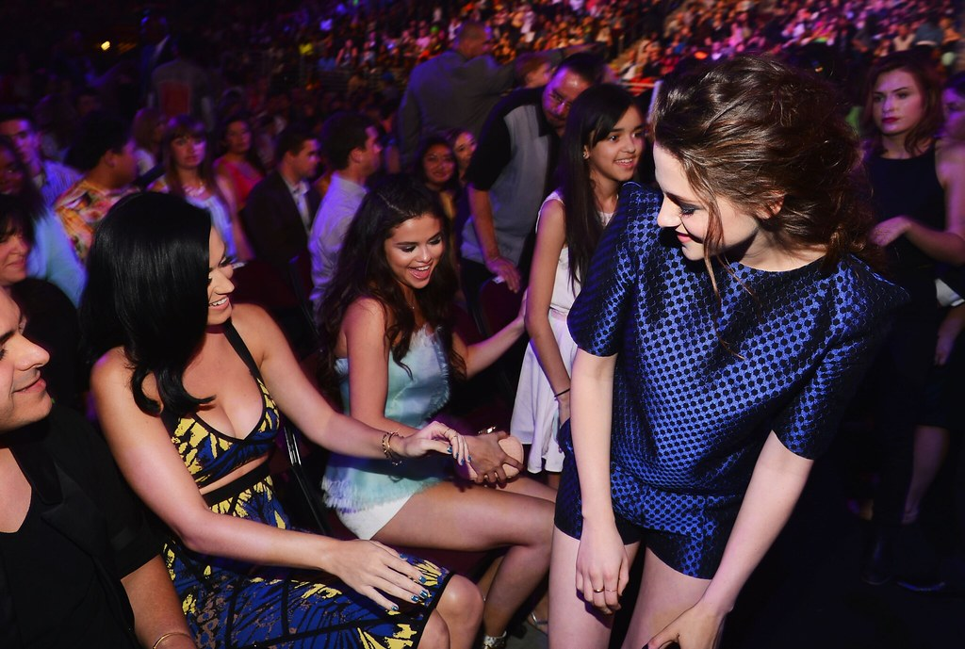

Slide 10
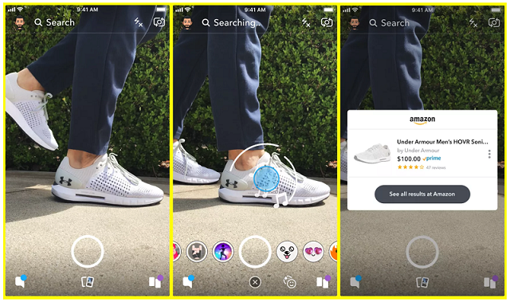

Slide 11
ML.Net

Slide 12
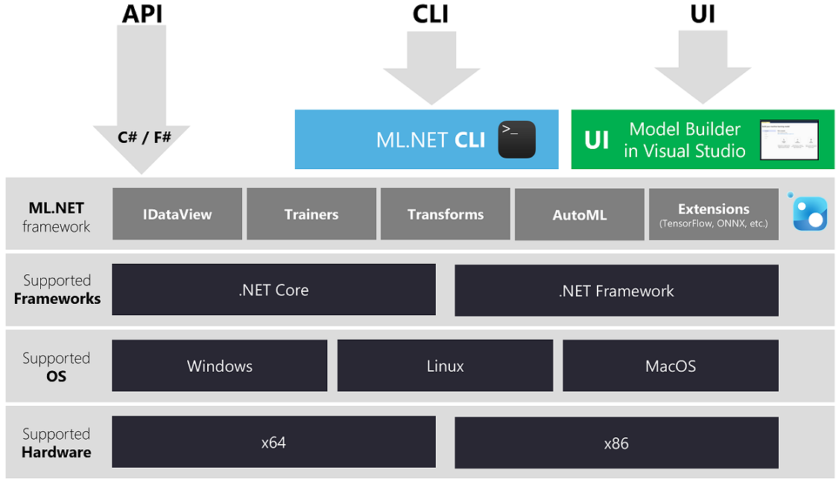
¿Qué es?

Slide 13
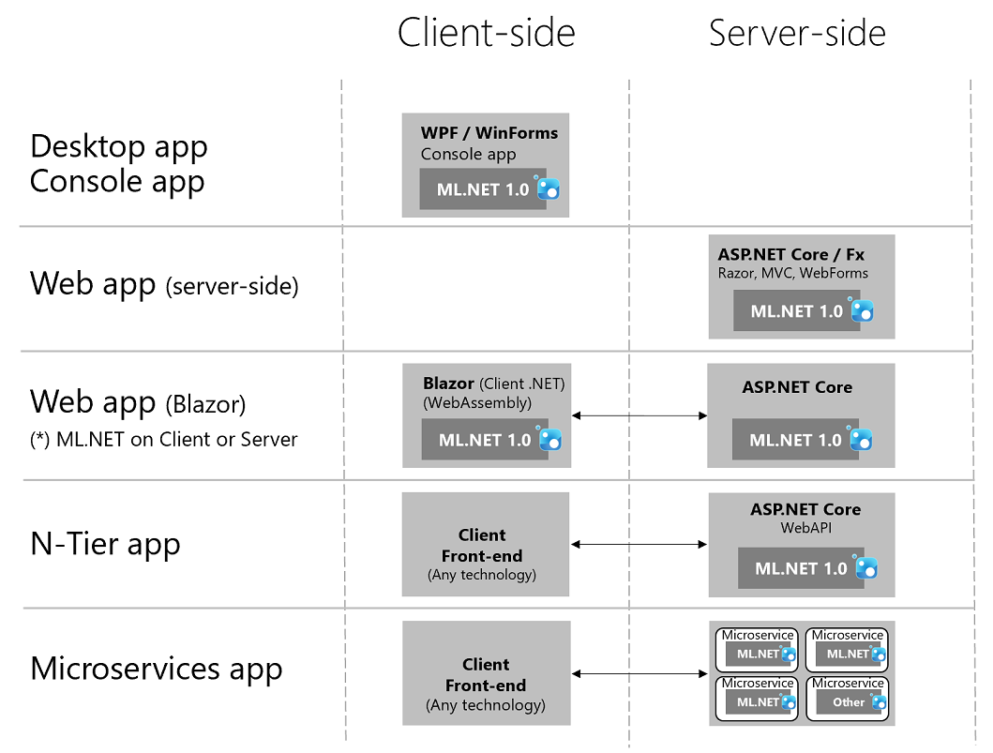
Arquitecturas

Slide 14
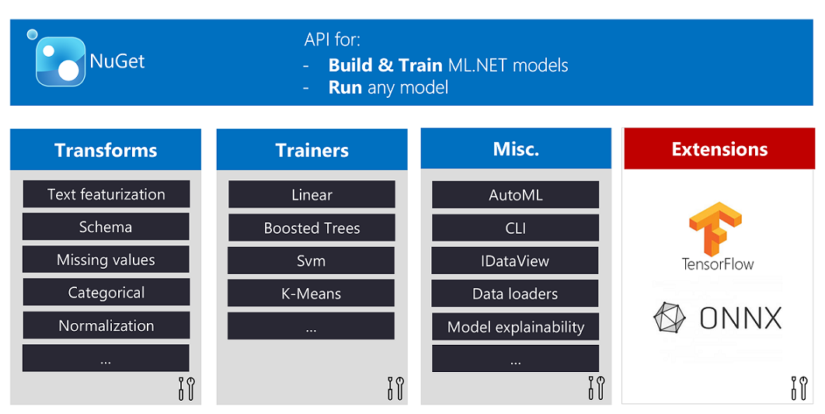
Componentes

Slide 15
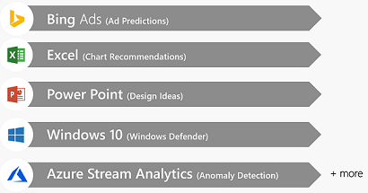
Productos

Slide 16


Slide 17
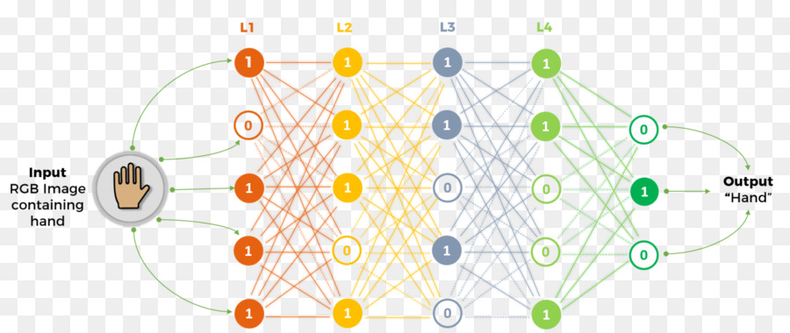
Deep Learning

Slide 18
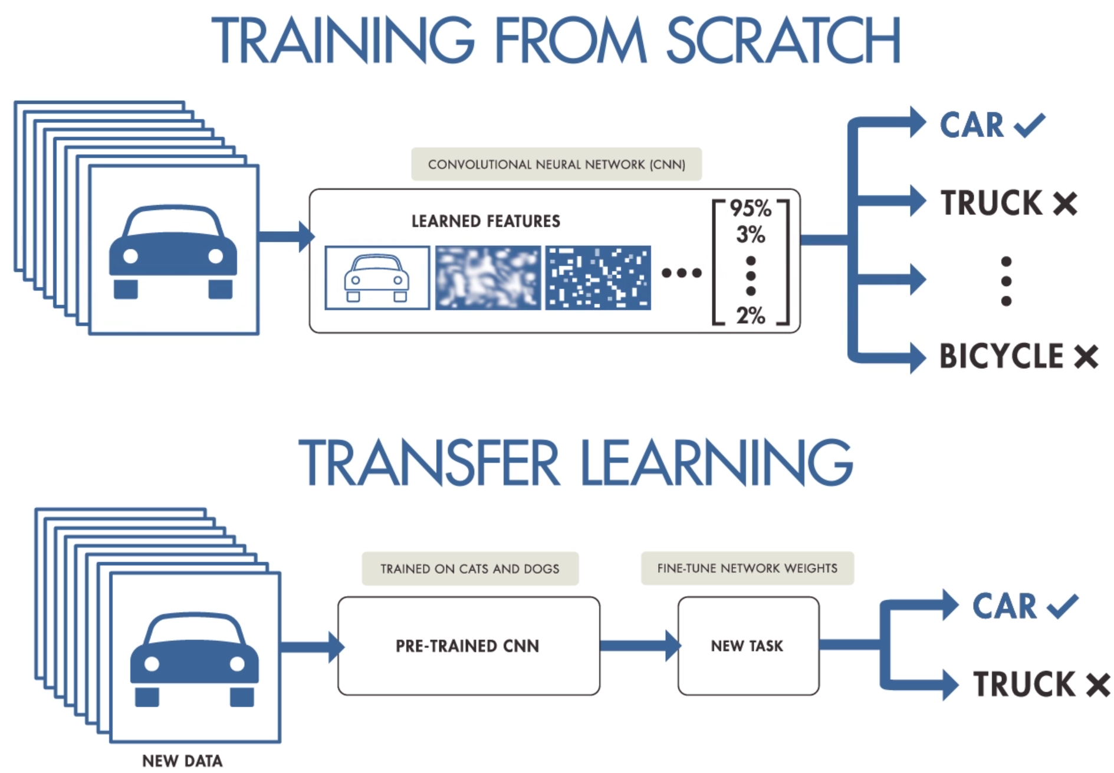
Transfer Learning

Slide 19
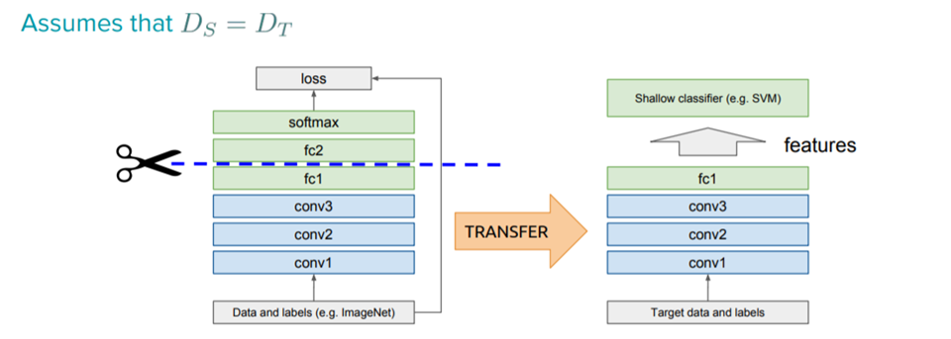
Transfer Learning

Slide 20
Demo

